Slide 1
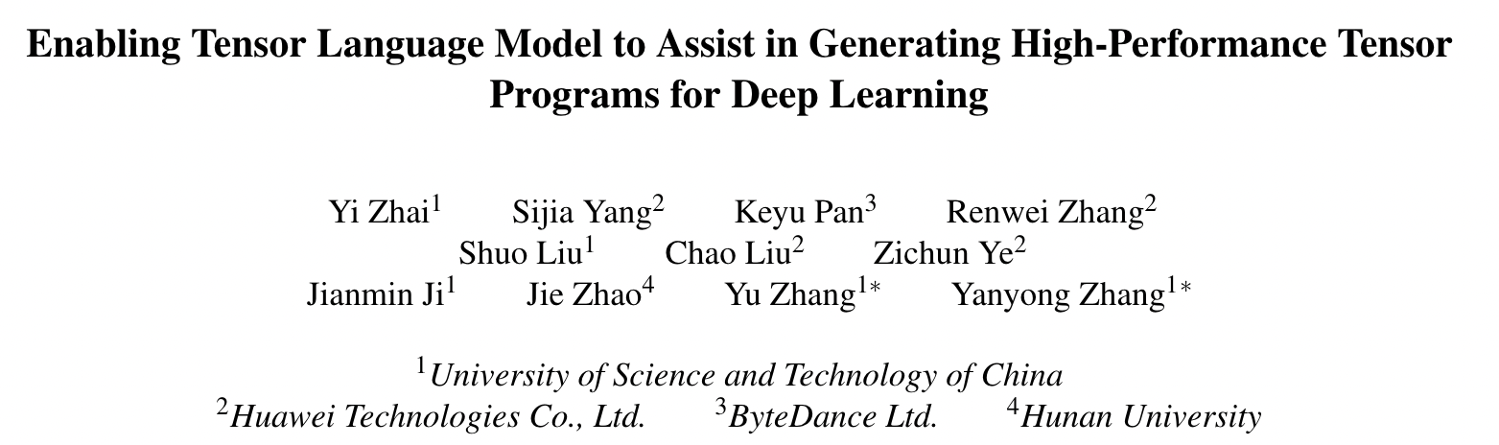
OSDI 2024

Slide 2
1. Introduction
Design the language model-friendly tensor language to represent tensor programs, bridging the gap between tensor programs and language models.
Develop a tensor language model that combines knowledge from offline learning and previously made decisions to probabilistically sample the best decision in the current decision space, enabling more effective space exploration.
Experimental results show that TLM excels in delivering both high efficiency and performance.

Slide 3
1. Introduction
TLM’s performance matches that of Ansor/MetaSchedule yet compiles 61× faster.
While its compilation time aligns with Roller, its performance is 2.25× better.
In ample exploration times, TLM’s compilation duration is consistent with Ansor and MetaSchedule, delivering a performance boost of 1.08× and 1.04×, respectively.

Slide 4
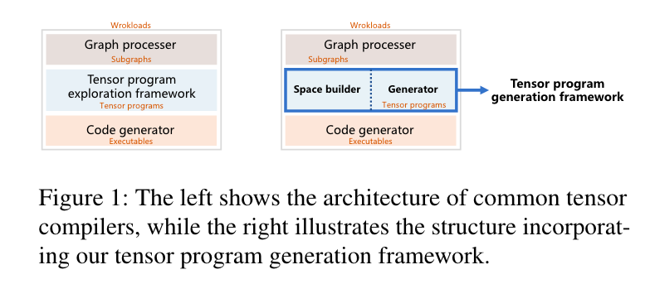
1. Introduction

Slide 5
2. Background
Tensor Program Exploration Framework
Language Model
ChatGPT/InstructGPT

Slide 6
2.1 Tensor Program Exploration Framework
Performance-oriented but inefficient methods：
AutoTVM
FlexTensor
Ansor
MetaSchedule
This strategy has three main issues:
随机采样的低效性
评估中的滞后性
训练数据不足与成本模型的参数限制
Ansor/MetaSchedule 对在线数据的依赖，低参数的机器学习模型（如 XGBoost、MLP、LSTM）

Slide 7
2.1 Tensor Program Exploration Framework
Roller , TenSet , and TLP , were proposed to address the issue of slow compilation.
整体而言，Roller、TenSet 和 TLP 都是针对编译速度缓慢问题的解决方案。Roller 通过对齐张量形状来加速编译，但在性能上有所妥协。TenSet 和 TLP 则通过收集离线数据来构建更强大的成本模型，以提高编译效率。然而，这些方法都面临随机采样带来的效率问题以及对大量标记数据的依赖，这限制了它们的通用性和灵活性。这些观察提示了在编译优化和机器学习模型构建方面，可能还需进一步的改进和创新。

Slide 8
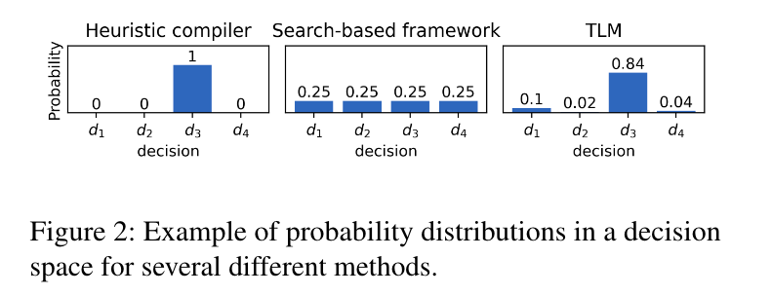
2.1 Tensor Program Exploration Framework

Slide 9
3. System Overview
The TLM framework is a tensor program generation framework designed to generate high-performance tensor programs efficiently.
用深度学习模型从offline数据中学习，去帮助online 探索tensor program是一个有前景的策略。
当下，大模型是最好的方法，因此用大模型去做。

Slide 10
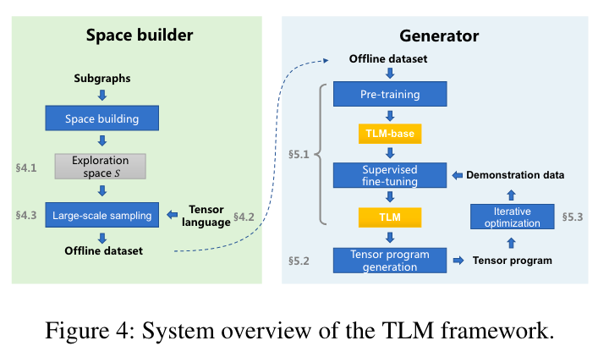
3. System Overview

Slide 11
4. Space Builder
The function of a space builder is to create a large exploration space to ensure high performance.
Space builder构建出的搜索空间，越大越好，越大代表可能的优化机会越多。
This exploration space consists of all possible tensor programs.

Slide 12
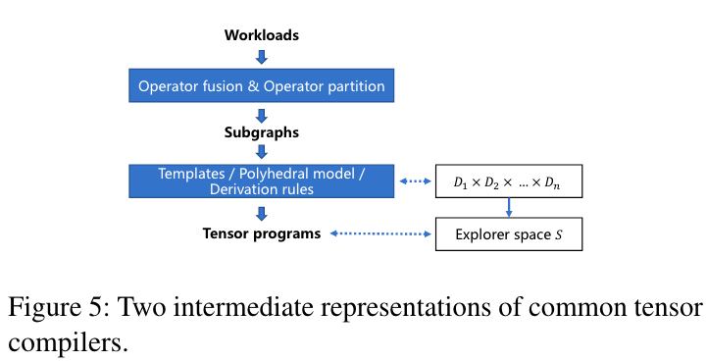
4.1 Exploration Space
TLM输入subgraph，输出对应的tensor program。
Subgraph对应的所有可能的tensor programs组成了搜索空间S。

Slide 13
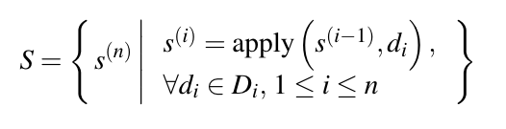

4.1 Exploration Space
This exploration space consists of all possible tensor programs.
TLM复用了Ansor/MetaSchedule的搜索空间（扩大搜索空间是一个创新点）
将来他们要通过结合graph level来扩大搜索空间。

Slide 14
4.2 Tensor Language
LLM用来帮助做决策，输入subgraph和hardward info，输出decisions.
首要任务就是如何表示subgraph和hardward info和decisions，能够让LLM认识，并生成出来。
他们设计了这个Tensor Language，用自然语言表示出三者。

Slide 15
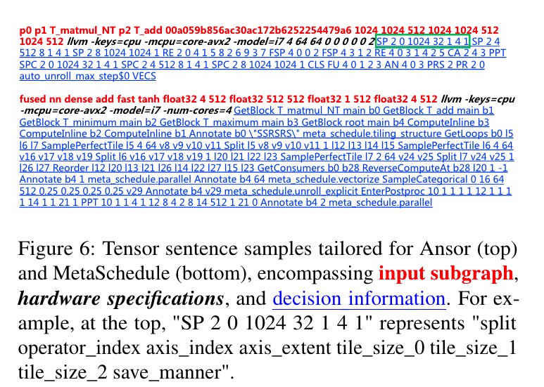
4.2 Tensor Language

Slide 16
4.3 Large-scale Sampling Tensor Sentences
能够表示以后，就要准备语料库和字典，为训练LLM做准备。
他们重复使用TenSet/TLP的workload集合，利用采样算法收集了2 million个tensor sentences。

Slide 17
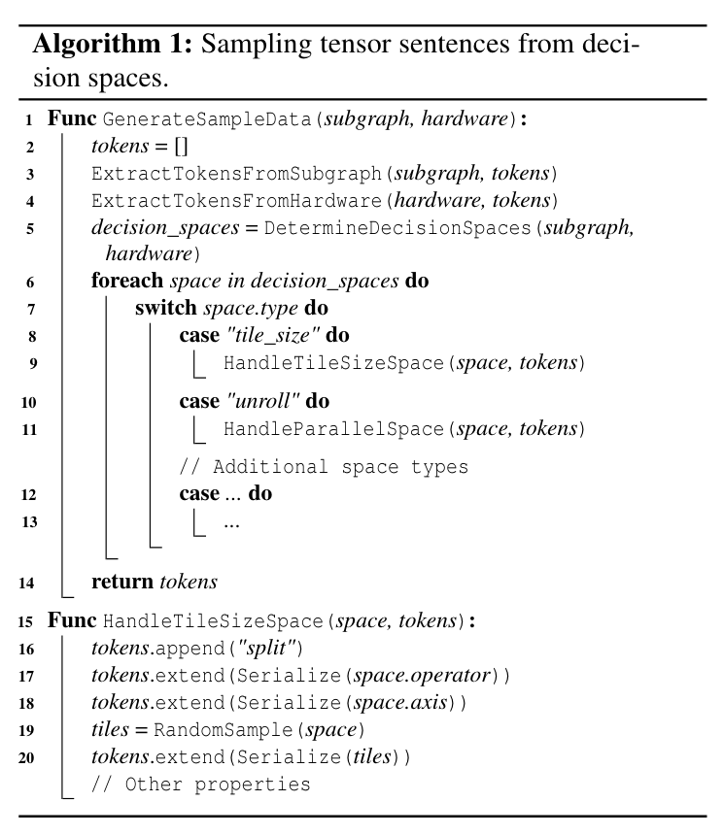

Slide 18
5 Tensor Language Model
5.1 Model Details
5.2 Tensor Program Generation
5.3 Iterative Optimization

Slide 19
5.1 Model Details
使用GPT-2的模型框架
使用ChatGPT的训练模式。
替换reward model变成了实际硬件测试时间给反馈。
没有使用RL，替换成了多次SFT。通过实际硬件测试时间，判断是否停止SFT。
这么来看，好像就是利用Ansor/Meta-schedule标注好的数据，监督学习训练了一个模型。怪不得效果与Ansor/Meta-schedule差不多，编译速度快，时间都花在前面训练模型上了。

Slide 20
5.1 Model Details
来看看论文的辩解： The purpose of SFT of a language model with demonstration data is to achieve that the model’s responses to prompts align with the human intentions reflected in the demonstration data.
在示例数据上对齐人类的意图？
SFT 的目的：
监督微调的主要目标是让模型的输出与人类的期望对齐。这意味着当模型面对某个提示（prompt）时，它会根据在人类示例中学到的内容做出响应。这种方式保证了模型的回答不仅是合理的，还符合特定任务或语境下的预期标准。
这不就是赤裸裸的监督学习嘛。

Slide 21
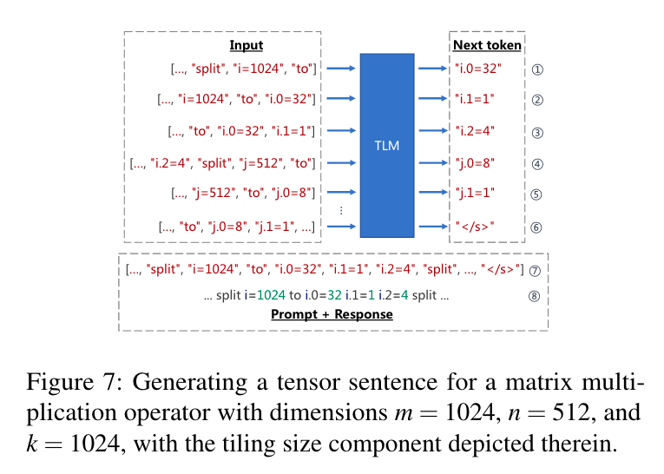
5.2 Tensor Program Generation
可能会产生invalid tensor program，直接重新生成。

Slide 22
5.3 Iterative Optimization
使用示例句子对 TLM-base 进行微调是其运行的关键。这一部分将重点介绍获取一批示例数据的方法。
我理解这里的Iterative Optimization就是不停的监督学习。

Slide 23
6 Evaluation
6.1 Experimental Settings：CPU/GPU
6.2 Convergence Behavior of Demonstration Data
6.3 Subgraph Benchmark
6.4 End-to-End Workload Benchmark
总体来说，与Ansor/MetaSchedule, pytorch, TensorRT, Roller进行对比。效果差不多，编译时间快（因为把online 编译时间变成了offline的训练时间）

Slide 24
IDEAS
扩大搜索空间，将graph level整合进exploration space中。
Trade-off: online 编译时间, offline 编译开销，运行performance
DL model training cost( time/GPU/Energy )
DL model inference cost( searching time).
Tensor programs’ performance.

Slide 25
Trade-off

